Slide 1
SmartSE K1 発表資料
2019/07/13
@Coredo日本橋
栄養管理サポートのための
食料自動発注システム
Group5
大段、奥村、坂井、富田、舟生

Slide 2
リーンキャンバス
〇課題
食料がなくなった時、栄養バランスよく注文することができない
〇顧客
20台前半の一人暮らしで料理スキルのない人
アーリーアダプター：仕事が忙しく、食料をAmazon等で注文している人
〇独自の価値提案
栄養バランスを考えることができない人に対し、栄養が偏らないように、日々の食料を推薦、自動発注できる
〇ソリューション
・食料がなくなるタイミングで、栄養バランスを加味した商品の提案と発注ができる。
・過去の栄養バランスが見える化され、栄養状況が把握できる。

Slide 3
ユーザストーリーマッピング
食料があるか確認
過去の食事の
栄養バランスを確認
(調理済みの)
食料を決定する
食料を発注する
受け取る
調理(レンチン)する
食べる
・冷蔵庫を確認
・食料棚を確認
・残り日数分を確認
・過去の栄養バランス
を確認
・カロリー、栄養素
バランスから決定
・栄養バランスをとって
推薦発注リストを出す
・PCで発注できる
・宅配Boxで
受け取る
・レンジで調理する
・発注した食料
を食べる
MVP
・食べたいものが
あるか
・賞味期限確認
・友人を呼んでも
数量があるか
・友人においしい
ものを聞く
・有り余った食料を
使って調理する
・好き/嫌いな食料か
確認する
・他の人のレビューで
評価の高いものにする
・友人においしい
ものを聞く
・いつ届くか確認する
・お金を払う

Slide 4
ユーザストーリーマッピング
食料があるか確認
過去の食事の
栄養バランスを確認
(調理済みの)
食料を決定する
食料を発注する
受け取る
調理(レンチン)する
食べる
①
②
③
・冷蔵庫を確認
・食料棚を確認
・残り日数分を確認
・過去の栄養バランス
を確認
・カロリー、栄養素
バランスから決定
・栄養バランスをとって
推薦発注リストを出す
・PCで発注できる
・宅配Boxで
受け取る
・レンジで調理する
・発注した食料
を食べる
MVP
①
②
③
history
recommend
purchase
レコメンド
ボタン
発注確認
ボタン
発注ボタン

Slide 5
プロダクトバックログ
①
過去の栄養
バランスを確認
②
発注する食料の栄養バランスを確認
③
発注する食料の推薦リストを出す
④
食料発注

Slide 6
スプリントバックログ
①
過去の栄養
バランスを確認
②
発注する食料の栄養バランスを確認
③
発注する食料の推薦リストを出す
④
食料発注
栄養バランス
履歴表示機能
栄養バランス
表示機能
食料推薦機能
発注機能

Slide 7




システム構成
クライアント
Google Chrome
localhost:3004
localhost:3000
or
グローバルIP:3000
アプリケーションサーバ
データベースサーバ
NS APP
BootStrap4
Json-server
Node
NPM
GIT
CentOS
プライベートIP:192.168.10.100

Slide 8
補足資料

Slide 9
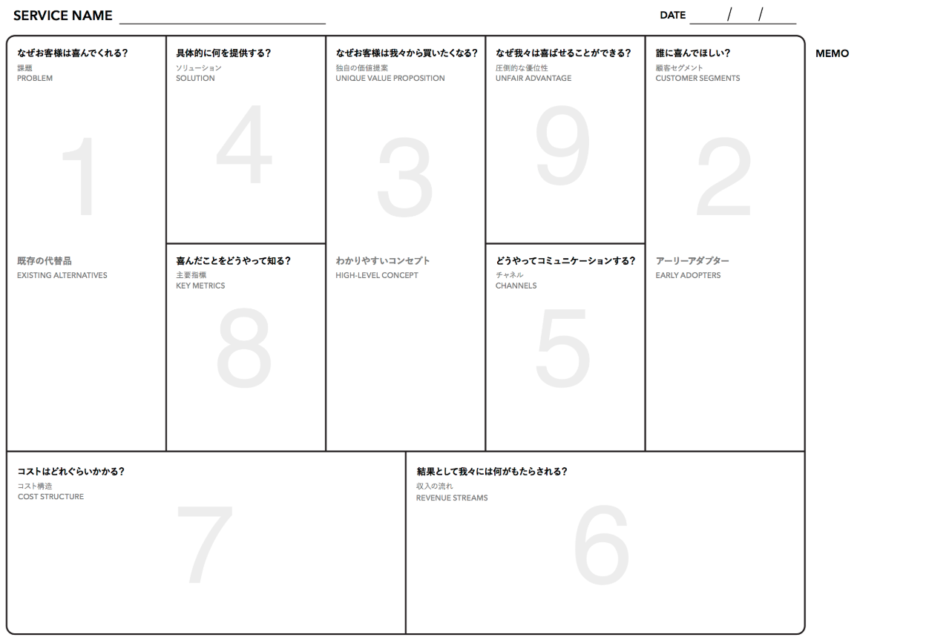
リーンキャンバス
食べ物がなくなった時、
栄養バランスよく注文
することができない
食べ物がなくなるタイ
ミングで、栄養バラン
スを加味した商品の提
案と発注ができる。ま
た栄養バランスが見え
る化され、栄養状況が
把握できる。
栄養バランスを考える
ことができない人に対
し、栄養が偏らないよ
うに、日々の食事を自
動発注できる
20台前半の一人暮らし
で料理スキルのない人
会社の寮を提供する
不動産屋
仕事が忙しく、食事を
Amazon等で注文して
いる人

Slide 10
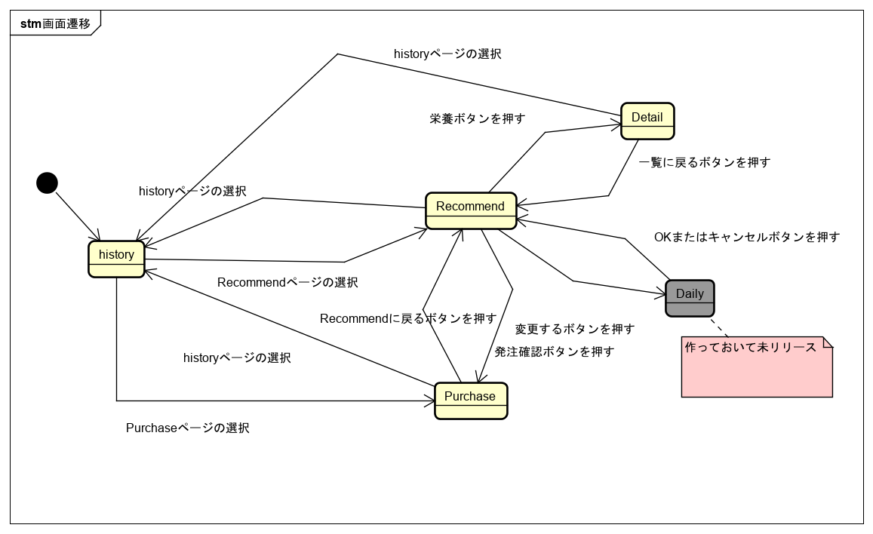
画面遷移

Slide 11
プロダクトバックログ
栄養素を確認する
栄養バランスを確認する
栄養バランスをとって推薦発注リストを出す
発注する食べ物のバランスを確認する
好きなものを入れる
冷蔵庫を確認する
いつ届くか確認する
PCで発注する
今回のデモではここまでを行った
途中までの点
・各食品毎の栄養バランスは疑似データ
・推薦発注リストは固定

Slide 12














健康を考えて、バランスよく
何を食べようか
栄養バランスを提案！！
朝、昼、夜で
食事がカタヨリがち

